Slide 1


Workshop:
Kwaliteitsgebieden practoraten
Waarom kwaliteitscriteria voor practoraten?
4e Landelijke Practoratendag
11 december, 2019
Vista college, locatie Arendstraat 12 te Sittard
Namens de kwaliteitscommissie: Anneke Westerhuis en Henk Ritzen

Slide 2

Een dwaas ziet niet dezelfde boom als een wijze

Slide 3

Hoe zien we onderzoek in het mbo?
Wat is onze gemeenschappelijke basis over onderzoek in het mbo?
  Beroepsonderwijs kan niet zonder onderzoek!
    actief bezig zijn met de vragen van nu en van morgen
    er is behoefte aan een uitgebreid en gevarieerd repertoire van methoden en aard van de gegevensverzameling
    veel behoefte aan kwalitatief actie- en ontwerponderzoek, gefundeerde toekomstverkenningen en fenomenologische bijdragen en narratieve verkenningen over de pedagogiek en didactiek van het leren zelf
    onderzoek is praktijkgericht en -gestuurd
Bron: MBO Raad (2019). Naar een gedeelde en integrale visie op onderzoek over, met en in het mbo. Pamflet.
Notes:
Uit het pamflet:
Opleiden voor een dynamische beroepsomgeving betekent actief bezig zijn met de vragen van nu en van morgen. Het eerste doel waar het mbo voor staat is immers up-to-date onderwijs te blijven ontwikkelen (naar aanbod, vorm en inhoud) om studenten adequaat voor te bereiden op een veranderende beroepsomgeving of op verdere studie. Dat dient de kwaliteit en de inhoudelijke vernieuwing van de voorbereiding, uitvoering en evaluatie van het onderwijs. Onderzoek in het mbo onderscheidt zich van algemeen en funderend onderzoek. Er is behoefte aan een uitgebreid en gevarieerd repertoire van methoden en aard van de gegevensverzameling. Natuurlijk moeten data worden verzameld en systematisch worden geordend onder andere over leeruitkomsten en de positie van mbo-ers op de arbeidsmarkt en in de samenleving. Daarnaast is er ook veel behoefte aan kwalitatief actie- en ontwerponderzoek, gefundeerde toekomstverkenningen en fenomenologische bijdragen en narratieve verkenningen over de pedagogiek en didactiek van het leren zelf. Dat komt voort uit de aparte positie van het mbo ten opzichte van het primair en voortgezet onderwijs: het mbo is immers (ook) eindonderwijs. Ten opzichte van het hoger onderwijs is het onderzoek meer te karakteriseren als praktijkgericht en -gestuurd ten behoeve van onderwijs dat uiteindelijk uitmondt in kort-cyclische innovaties en implementatie van vernieuwing van producten en diensten voor vooral het midden- en kleinbedrijf. Als de scholen bijdragen aan (beroeps)innovaties in de praktijk zal het mbo ook als interessante gesprekspartner en ‘critical friend’ voor de (beroeps)praktijk kunnen fungeren. Daarnaast gaat het in het publieke debat nogal te vaak ‘over’ het mbo. Dat heeft te maken met het gegeven dat de kennisontwikkeling gelaagd is. In regie komen betekent niet alleen zelf meer relevante onderzoeksvragen kunnen formuleren en met meer gezag zelfstandig beslissingen kunnen nemen over de inrichting van het opleidingsprogramma, maar ook dat de sector een gedegen weerwoord heeft in het publieke debat en proactief sturing kan geven aan mogelijk nieuw beleid.

Slide 4
Doel onderzoek in het mbo
Bijdragen aan de lerende innovatiecultuur in het ROC en opleiden voor innovatief vakmanschap
Door:
  Benutting van de innovatieve tussenruimte van praktijkgericht onderzoek en beroepsonderwijs, en dragen bij aan kennisdeling tussen onderwijs en bedrijfsleven
  Verbinding en ontwikkeling gericht op verduurzaming van het curriculumaanbod in en buiten de mbo-instelling
De kern van een practoraat is het ontwikkelen van nieuwe beroepspraktijken ingebed in het onderwijs door praktijkgericht onderwijs, waarbij een (kwalitatieve) meerwaarde ontstaat voor het werkveld, de studenten en de docenten, waardoor de uiteindelijke kwaliteit van het onderwijs verbetert.
Bron: Bestuursreview december 2018, p. 2
Bron: Kwaliteitscommissie (2018). ‘Ieder mbo een practoraat’
Notes:
bij nader inzien – niet beter kunnen beginnen met het interactief langslopen van de vier kwaliteitsgebieden, om daarna te focussen op de positie, het belang en kwaliteit van onderzoek in practoraten om te eindigen met de ineracteve ronde/sessie…

Slide 5

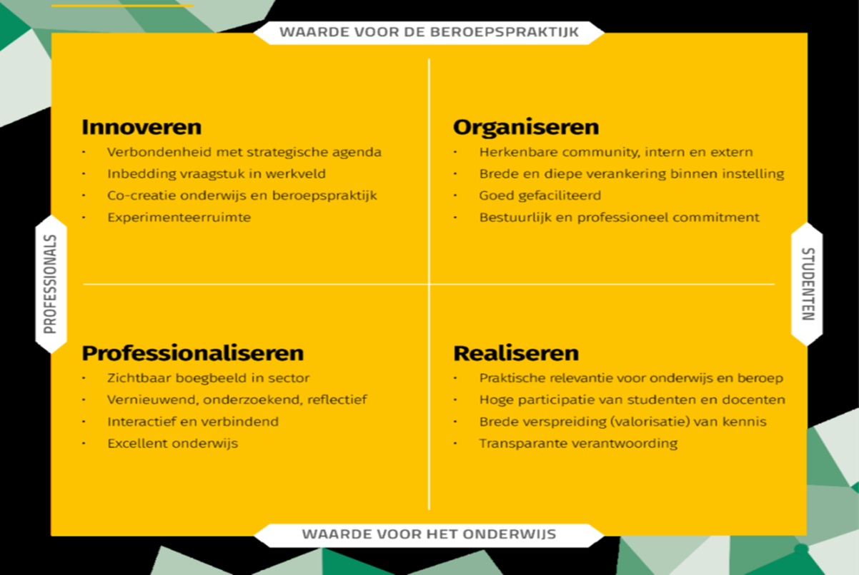
Kwaliteitsmodel
VOORBEELD HOOFDSTUK VRAAG
INLEIDING HOOFDSTUK
Notes:
De kwaliteitscriteria zijn bedoeld als handreiking voor practoraten en vormen de kwaliteitscriteria van de Stichting “Ieder MBO een practoraat”. De kwaliteitscriteria zijn uitgewerkt in een viertal aandachtsgebieden. Per aandachtsgebied worden criteria genoemd. Het is de bedoeling dat de practoraten ‘waarde’ toevoegen aan enerzijds het onderwijs en de beroepspraktijk, of anderzijds aan de professionals en de studenten. De vier kwaliteitsgebieden moeten redelijkerwijs in evenwicht zijn. Het gaat niet om één gebied maar om de samenhang tussen alle gebieden en de waarde die hiermee wordt toegevoegd aan het onderwijs, de beroepspraktijk, en voor de professionals en de mbo-studenten.

Slide 6
Innoveren
De mate waarin het practoraat verbonden is met de strategische agenda van een mbo-instelling.
De mate waarin het vraagstuk ingebed is in het werkveld, actueel is en bijdraagt aan innovatie.
Of en in welke mate er sprake is van co-creatie tussen de beroepspraktijk en het onderwijs.
Of er voldoende experimenteerruimte is om het vraagstuk te onderzoeken en uit te zoeken.

Slide 7
Organiseren
De mate waarin het practoraat gepositioneerd wordt als herkenbare organisatie-eenheid binnen en buiten een mbo-instelling en beroepspraktijk.
De mate waarin het practoraat breed en diep verankerd is binnen een mbo-instelling, en samenwerking met (eventuele) andere opleidingen en diensten wordt gestimuleerd.
De mate waarin het practoraat wordt gefaciliteerd in immateriële en materiële zin.
De mate waarin bestuur en management
zich daadwerkelijk committeren
aan het practoraat.

Slide 8
Professionaliseren
Zichtbare betrokkenheid van professionals en practor als kartrekker, aanjager van het practoraat.
De vernieuwende, onderzoekende en reflectieve competenties.
Een interactieve en verbindende werkwijze onderschrijven en uitdragen met alle belanghebbenden.
Bijdragen aan excellent onderwijs of dat al doen.

Slide 9
Realiseren
De mate waarin de resultaten van het practoraat relevant zijn voor het onderwijs en het beroep.
De mate waarin studenten en docenten daadwerkelijk participeren en betrokken zijn bij het practoraat.
De mate waarin het practoraat zijn kennis en resultaten verspreidt binnen het onderwijs, beroepspraktijk en aan andere betrokkenen beschikbaar stelt.
De mate waarin men intern en extern verantwoording aflegt aan alle belanghebbenden over het practoraat, opzet, middelen, resultaten en effecten.

Slide 10
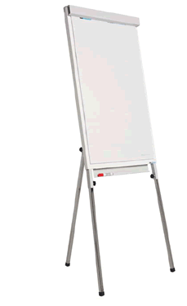

Interactieve sessie
Inventariseren wat je als practor of mbo-onderzoeker in je practoraat wil behouden, wat je wil ontwikkelen, en wat je wil loslaten.

Slide 11
Discussie
Waarom kwaliteitscriteria voor practoraten?
Wat zijn de verwachte resultaten?
Met welke vraagstukken houdt het onderzoek binnen het mbo zich mee bezig?
Welke rol spelen:
    Het landelijk beleid?
    De Stichting ‘Ieder MBO een practoraat’?
    De mbo-sector?
    De ROC’s?
    De practoraten?
Notes:
Daarom doen we hierbij aan eenieder die het mbo een warm hart toedraagt een oproep om de dialoog aan te gaan over het thema onderzoek en de impact van onderzoek. Het is relevant ervaringen te delen en zichtbaar te maken hoe eenieder vanuit zijn perspectief kan bijdragen aan positiebepaling en de verdere ontwikkeling van een gedeelde en integrale visie op onderzoek over, met en in het mbo. Dat moet resulteren in de opbouw van krachtige netwerken en effectieve platforms waar kennis wordt vermeerderd, actief verspreid en gedeeld, gericht op een verbetering van de kwaliteit van het onderwijs en een versterking van de kennisinfrastructuur. Dat begint met positiebepaling: hoe verhoudt het beroepsonderwijs zich tot onderzoek? Vanuit een zelfbewuste eigen positiebepaling kan beter de toegevoegde waarde worden bepaald. Wie doet wat? En wat gebeurt er al over, met en in het mbo? Daaruit volgt onmiddellijk een tweede dimensie, namelijk die van samenwerking en het leggen van verbindingen. Onderzoeken en innoveren gaan hand in hand. Hoe vindt afstemming tussen mbo-scholen over de beschikbare expertise plaats en wat gunnen scholen elkaar? Hoe zit het met de zichtbaarheid van de netwerken, zoals bijvoorbeeld die van practoraten en het onderzoek dat daar plaatsvindt? Waar liggen kansen als het gaat om het toegankelijk maken en delen van kennis die gegenereerd wordt binnen mbo-scholen? Hoe kunnen scholen beter aansluiten bij onderzoek van andere instellingen (hbo, wo, privaat) en hun netwerk versterken?
De focus daarbij ligt – net als in onderwijsonderzoek – op vraagstukken van professionalisering van docenten en verbetering van onderwijskwaliteit, maar dan binnen de specifieke context van het beroepsonderwijs, dus met aandacht voor doorstroom in de beroepskolom vmbo-mbo-hbo, voor de rol van technologische veranderingen en in verbinding met het afnemende werkveld.
In het hele onderwijs is er bovendien een actuele discussie gaande over de betekenis van R&D voor de kwaliteit van het onderwijs. Dit pamflet over de belangrijke rol van onderzoek in het mbo beoogt daaraan een bijdrage te leveren. In navolging van dit document is het onze ambitie om eenzelfde soort verkenning te doen naar wat we verstaan onder ‘innovatie’ en ‘professionalisering’. Een gedeelde visie op deze gebieden, voor de sector als geheel, maar ook op het niveau van de school, leidt tot meer zelfbewustzijn en zorgt ervoor dat het mbo nog beter kan bijdragen aan de uitdagingen van deze tijd.

Slide 12

VRAGEN?
Bedankt voor uw aandacht.

